Slide 1
レムナントが しるべき
サムエルき だいに

Slide 2
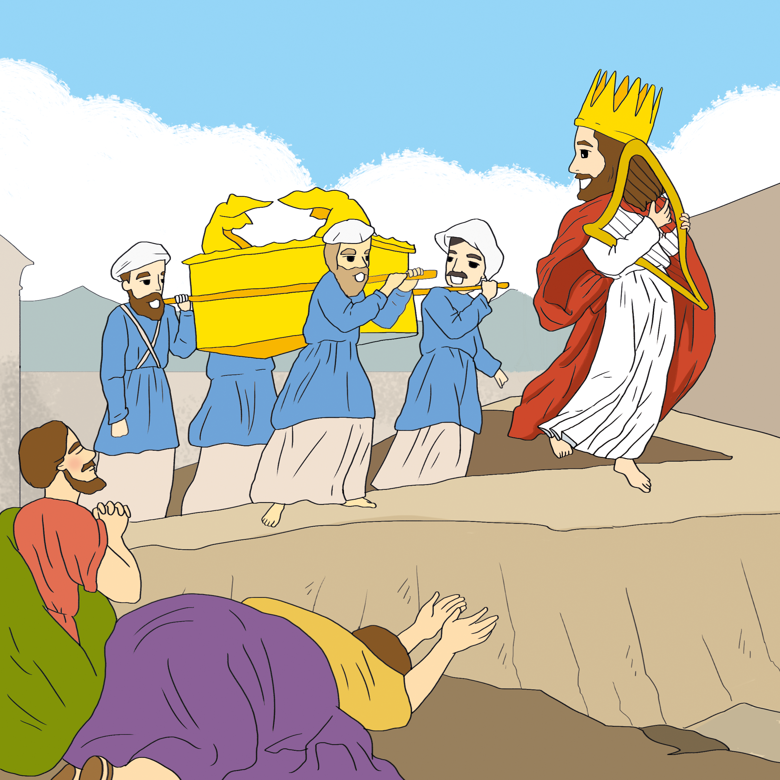
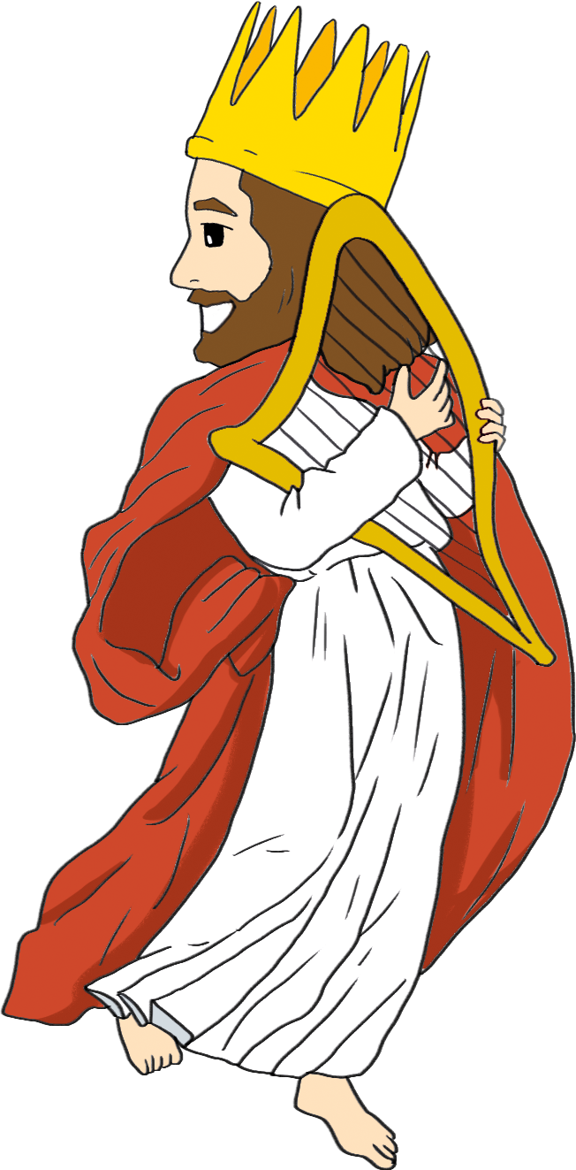
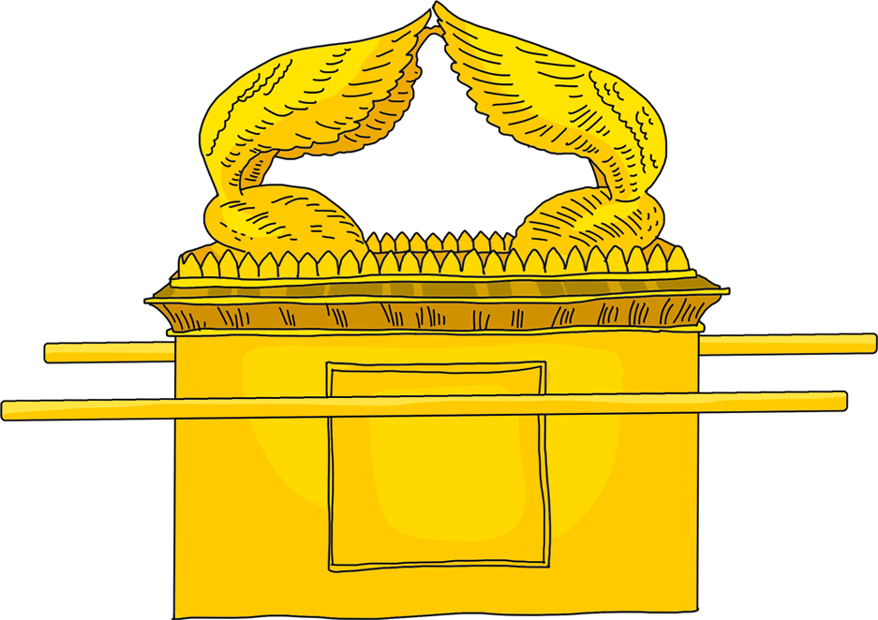
2
エルサレムに
もどってきた
けいやくの はこ

Slide 3
Iサムエル 6:17
こうして かれらは、しゅの はこを はこびこみ、
ダビデが そのために はった てんまくの まんなかの
ばしょに あんちした。それから、ダビデは しゅの
まえに、ぜんしょうの いけにえと
わかいの いけにえを ささげた。

Slide 4
エブスじんを せめて シオンを とり、
ダビデの まちを たてました

Slide 5
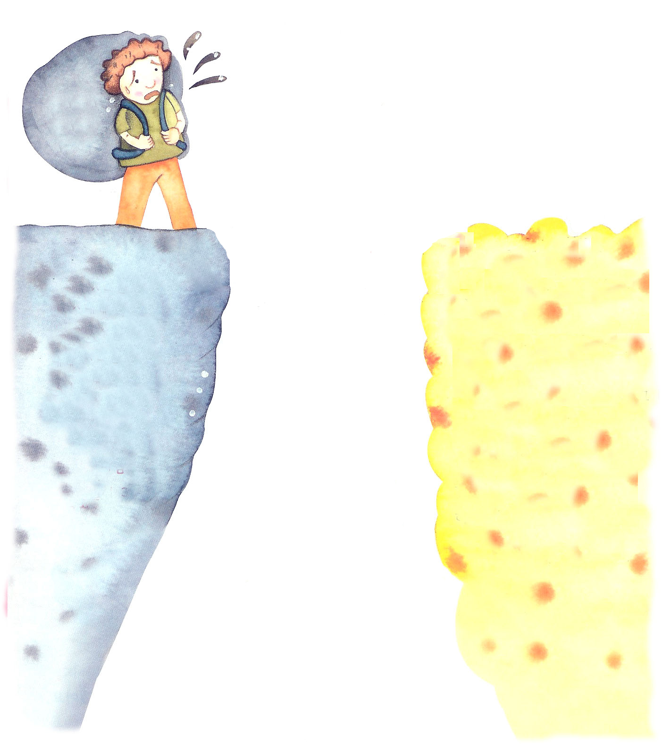
Notes:
マタイ 11:28
神様を離れた人間

Slide 6
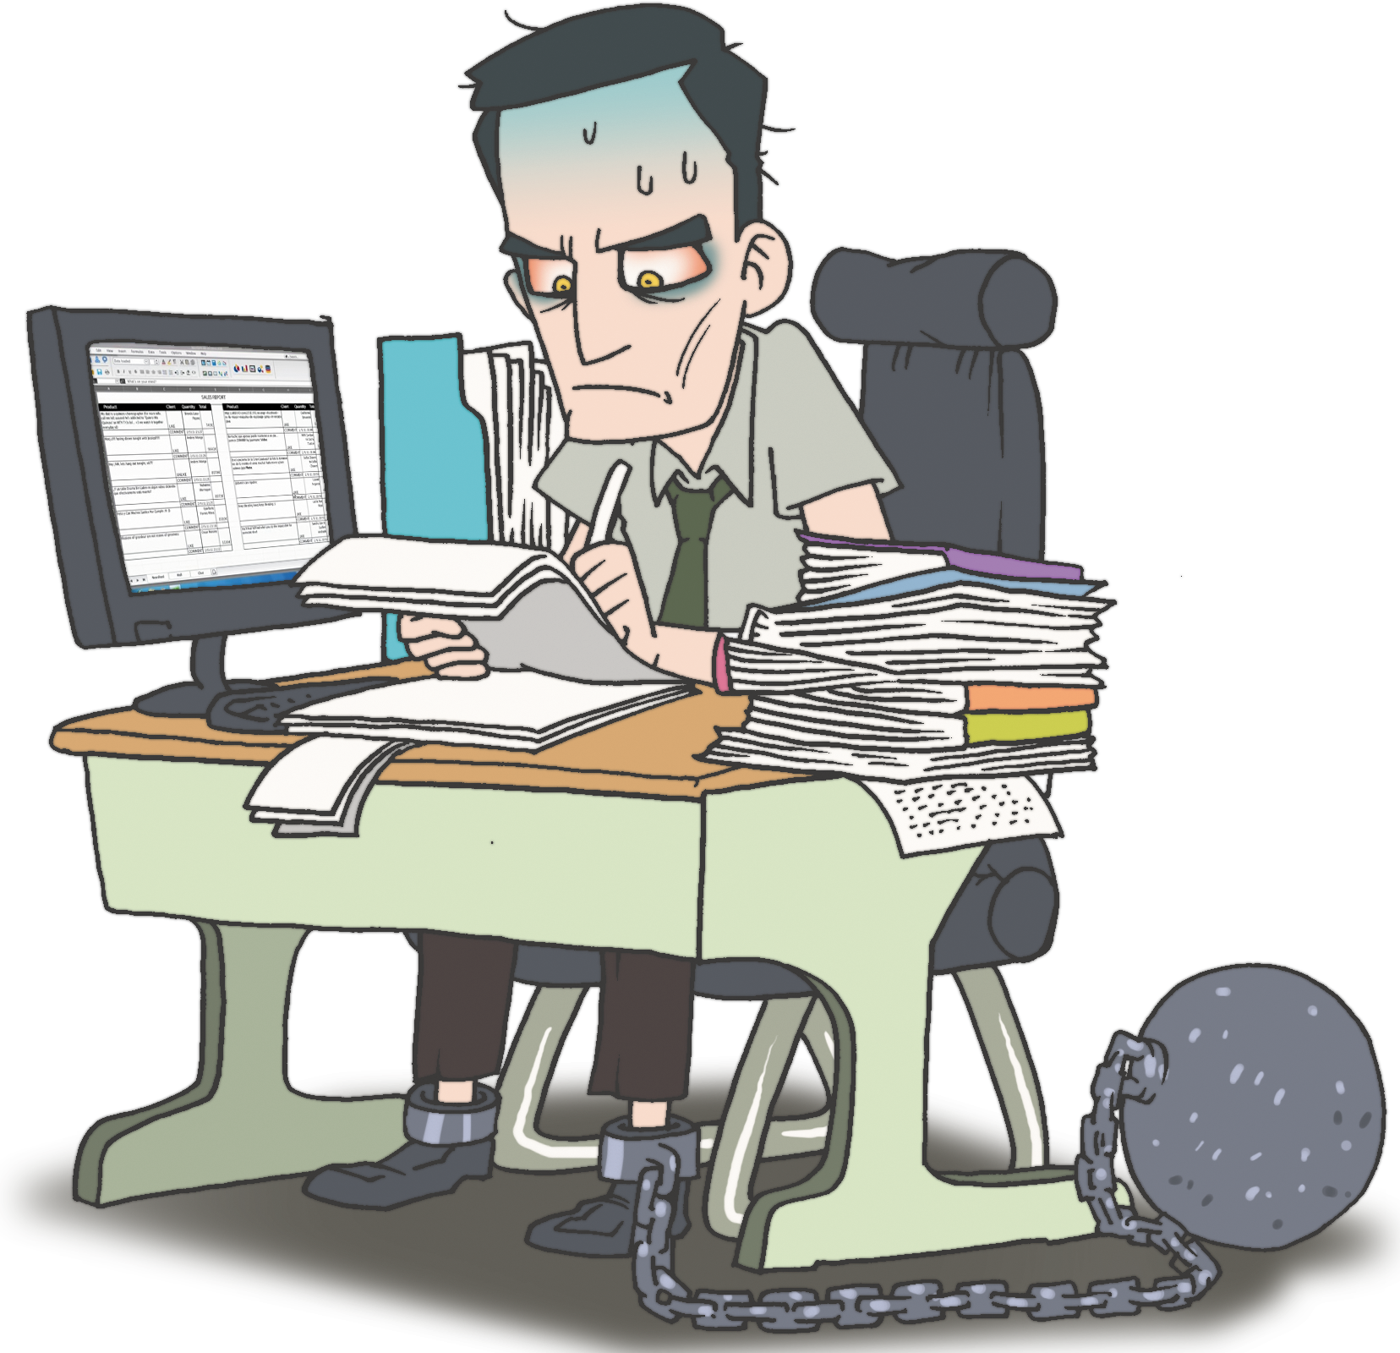
Notes:
成功,お金,名誉を得ても幸せはありません。

Slide 7
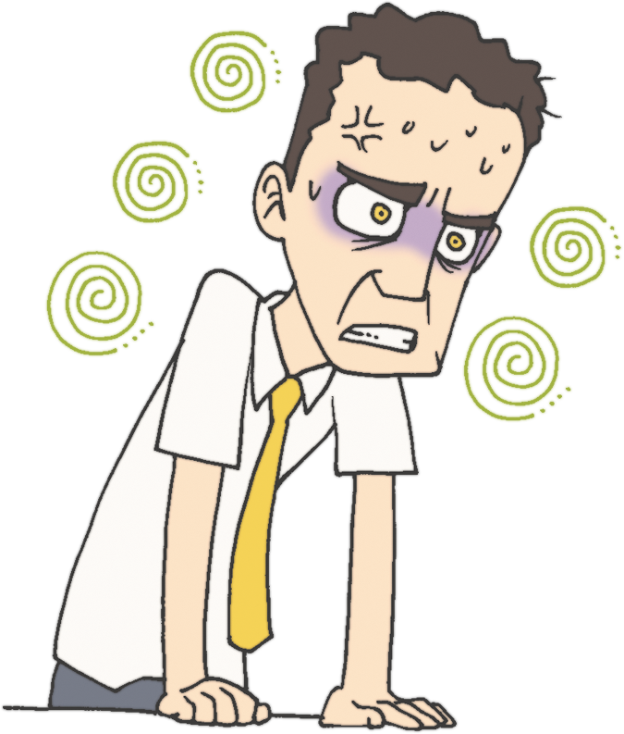
Notes:
神様離れて知らなければ
精神問題,霊的問題
幸せではありません

Slide 8
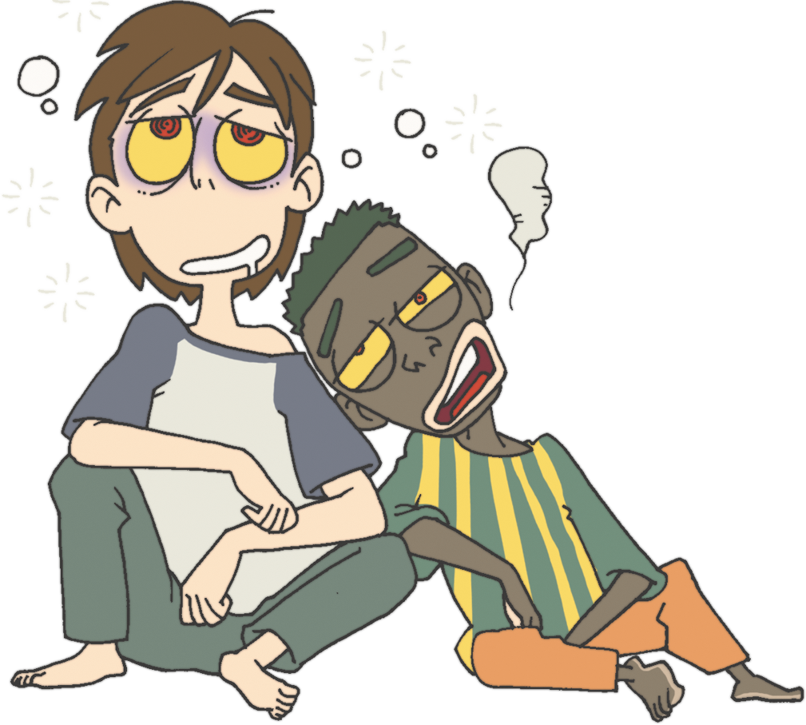
Notes:
麻薬中毒,アルコール中毒
それでも幸せでありません

Slide 9
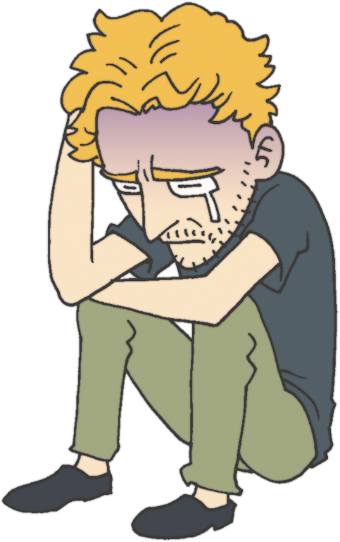
Notes:
ガンも治せて、エイズでも死なないのに
最も多く死ぬ病気があります-自殺
その原因1位-うつ病→ 精神病
いったいなぜ?

Slide 10
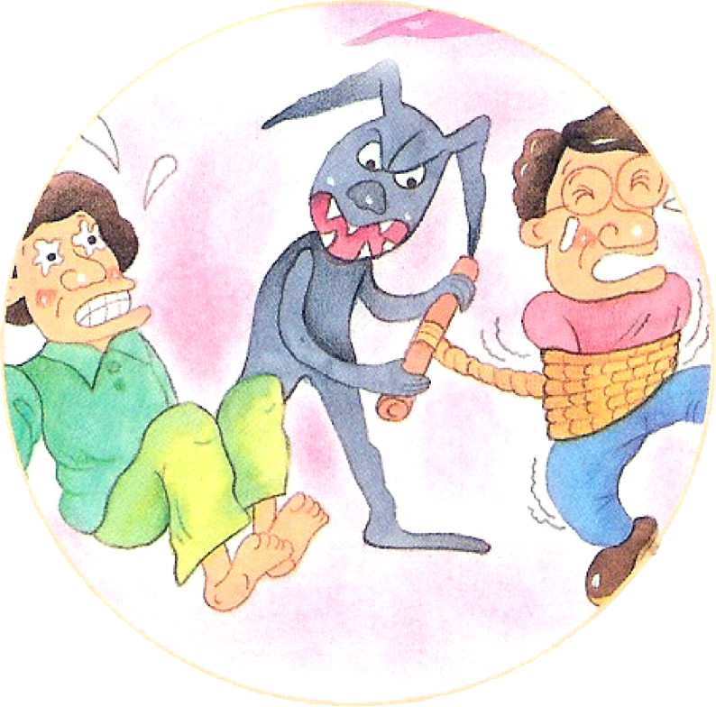
Notes:
聖書だけ話しています。
サタンに捕えられたこと
ヨハネ8:44 -悪魔の子どもになったこと

Slide 11
Notes:
昔の蛇-創世記3:15
悪魔が人間を神様から誘拐したことこと
それでくださった契約-福音

Slide 12
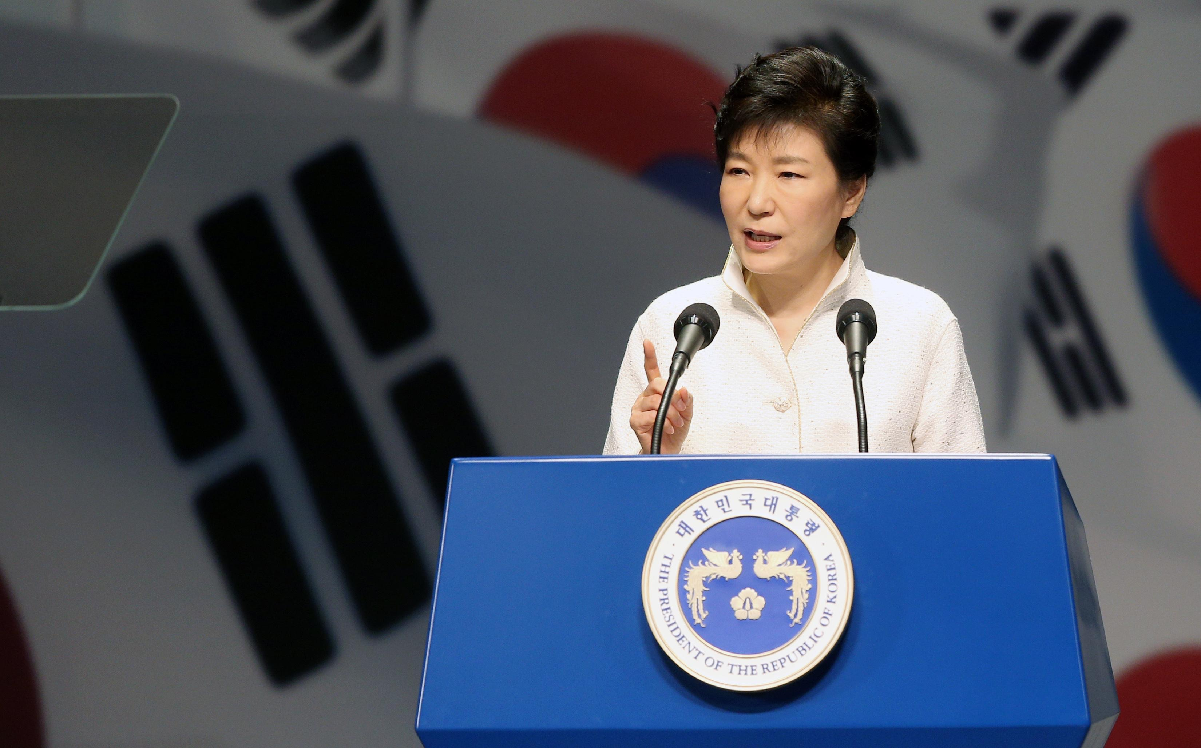
パク・ウネ
だいとうりょう
なまえ
しょくぶん
Notes:
김경훈 목사님

Slide 13
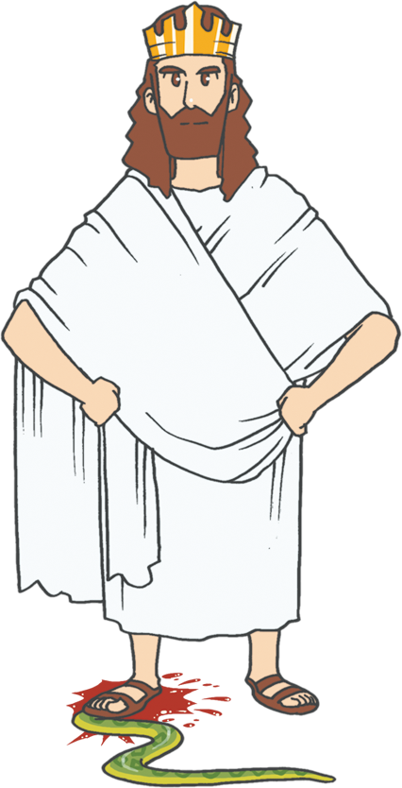

Slide 14
イエス
キリスト
なまえ
しょくぶん

Slide 15
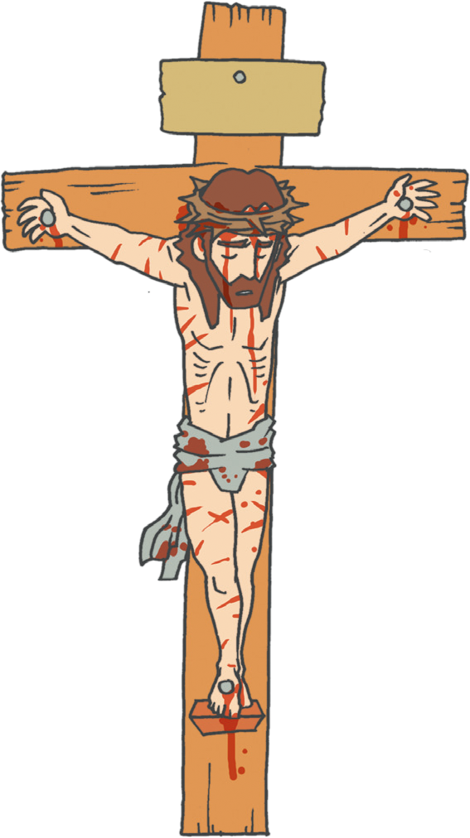
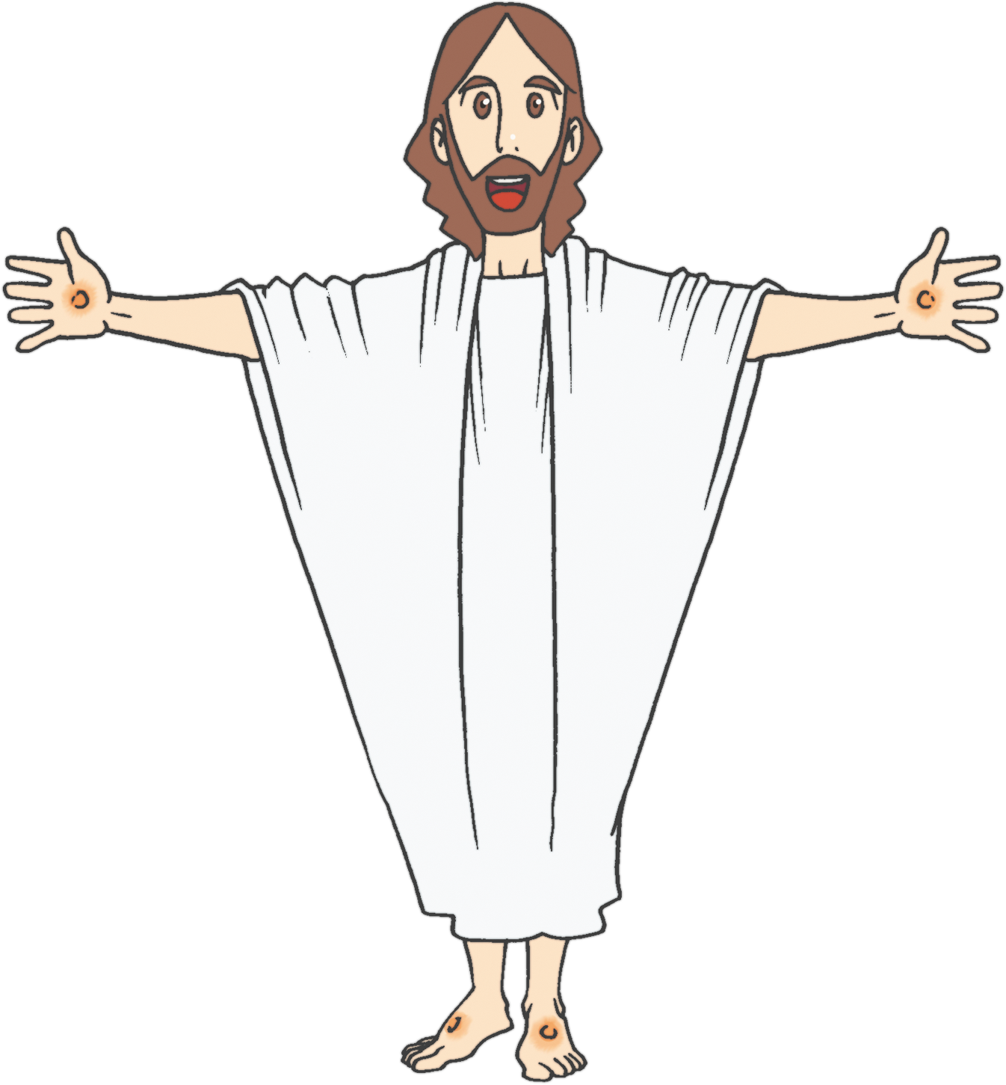

Slide 16
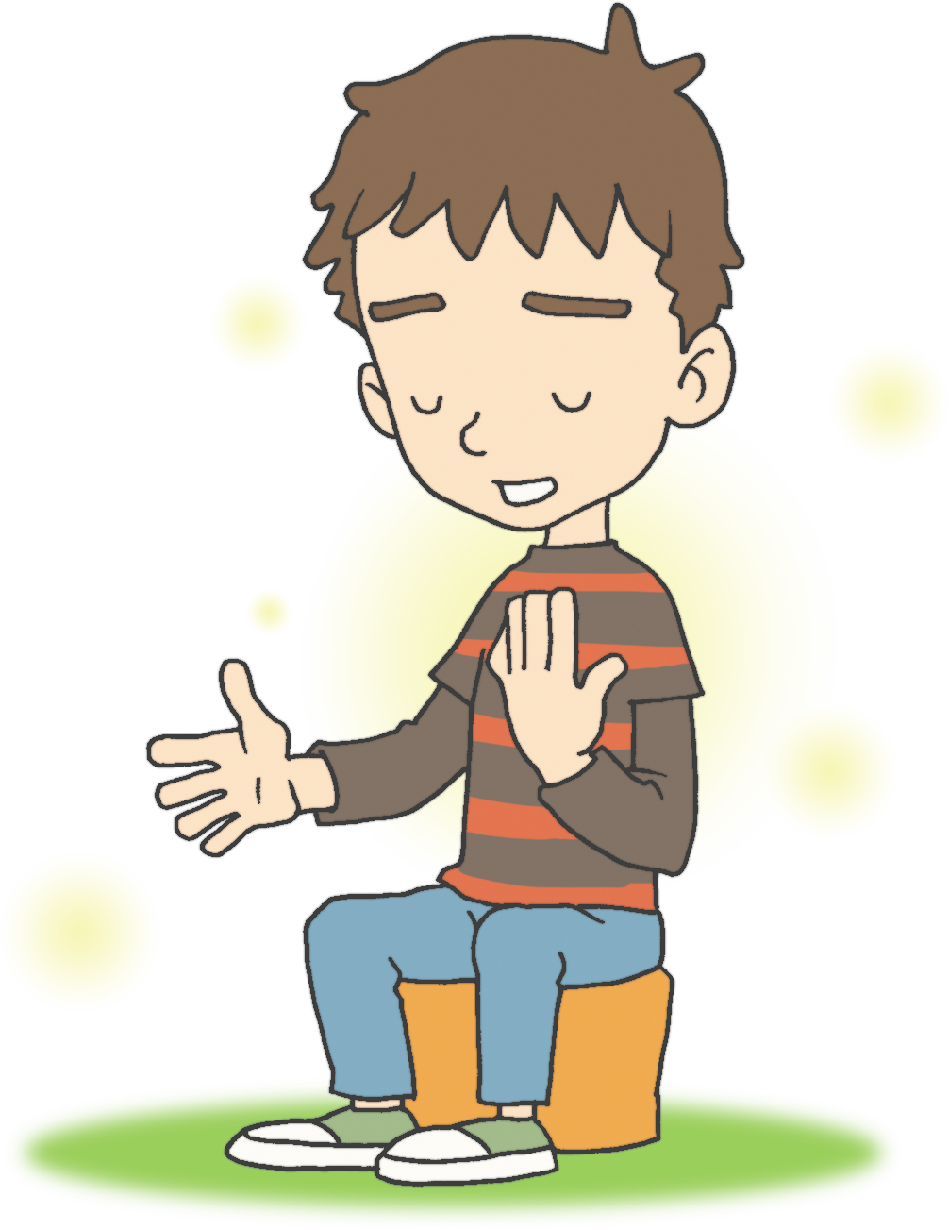
Notes:
ヨハネ 1:12

Slide 17
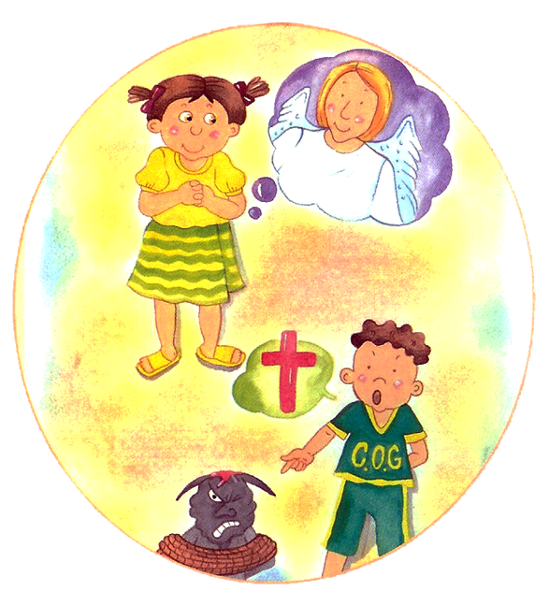
Notes:
子ども、内住-導き、祈り、暗やみ、御使い、伝道、サミット
5つの確信-勝利、祈りの答え、勝利、罪の赦し、導き

Slide 18
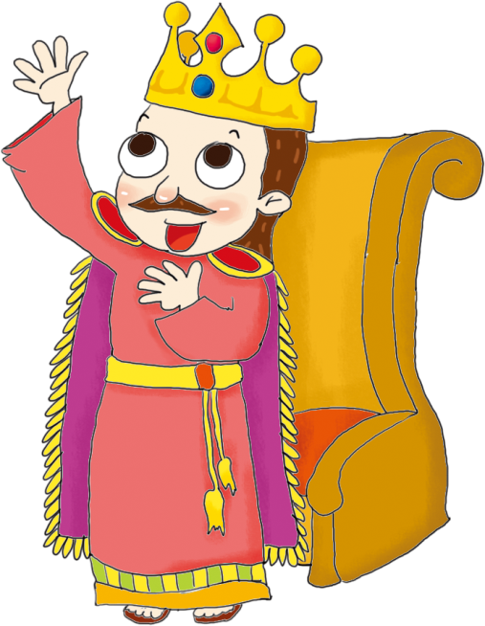

Slide 19
けいやくの はこが
ダビデの まちに はいりました

Slide 20
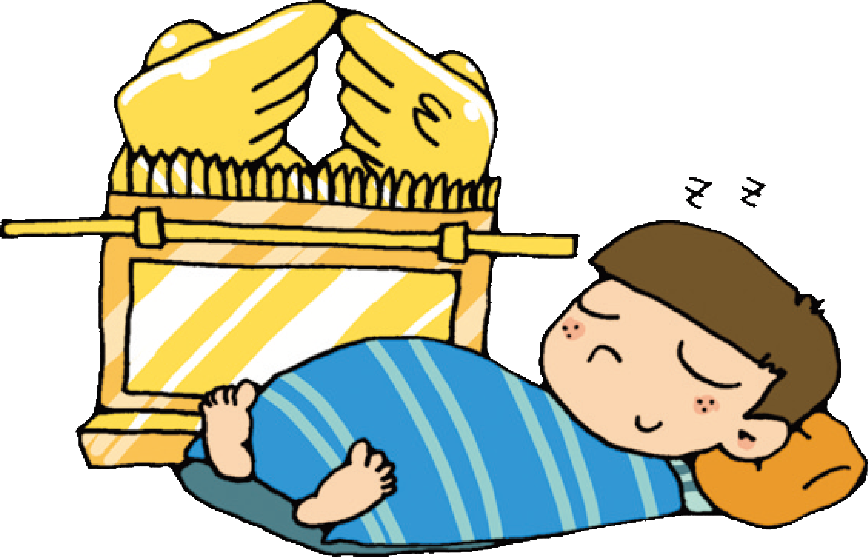
Notes:
なぜ契約の箱の横で寝ていたのでしょうか?
私はメッセージ流れに乗っているのでしょうか?

Slide 21
Notes:
1) 契約(けいやく)の箱(はこ)はアビナダブの家(いえ)にありました(Ⅱサムエル6:3)
2) 神様(かみさま)はガテ人(じん)オベデ・エドムを祝福(しゅくふく)されました(Ⅱサムエル6:11)
3) ダビデは契約(けいやく)の箱(はこ)が入(はい)るとき踊(おど)りました(Ⅱサムエル6:16、19)

Slide 22
しんでんけんちくに なやむ ダビデに
かみさまの しゅくふくが のぞみました
Notes:
サミット – 最高の頂上

Slide 23
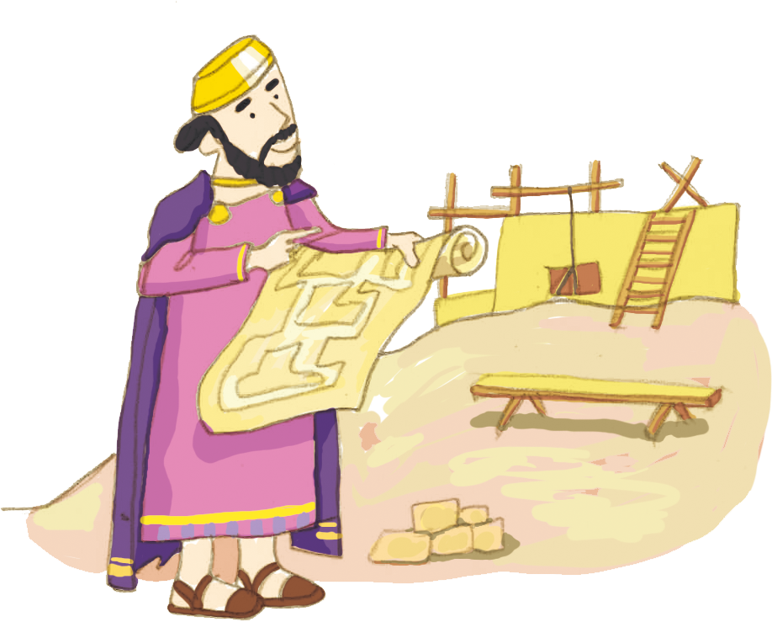
Notes:
神殿を建築?
何のために?
わたしは、あなたの心だけ見ても-Ⅱサムエル7章

Slide 24
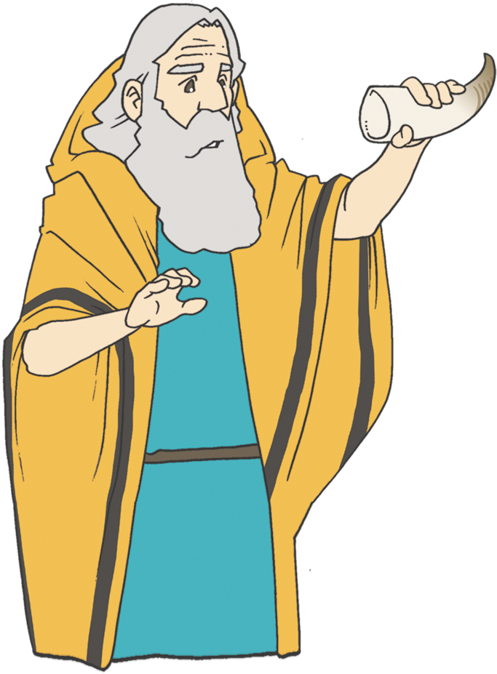
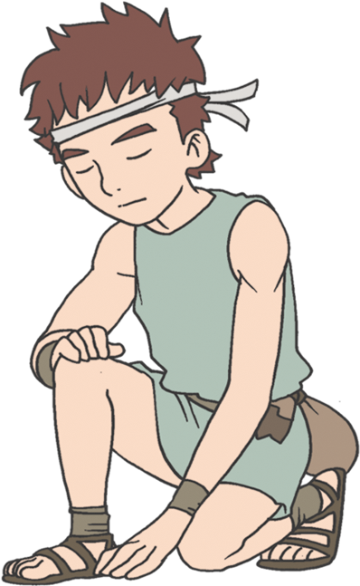

Slide 25
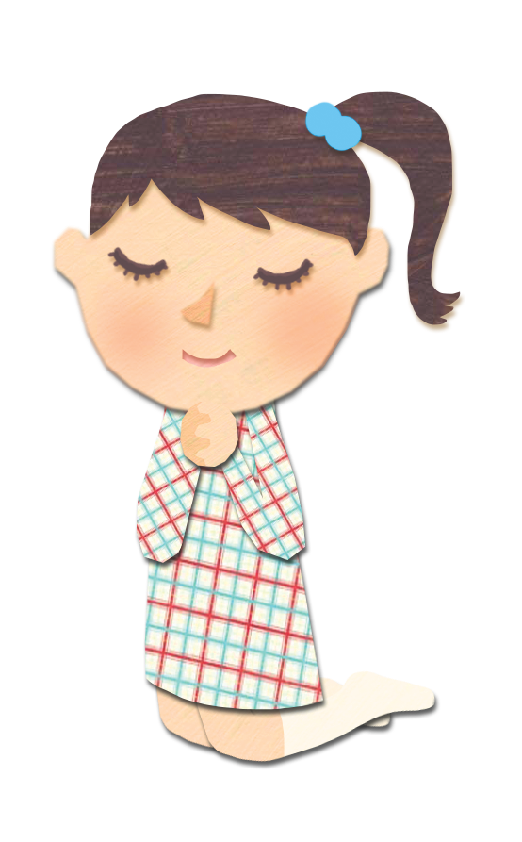
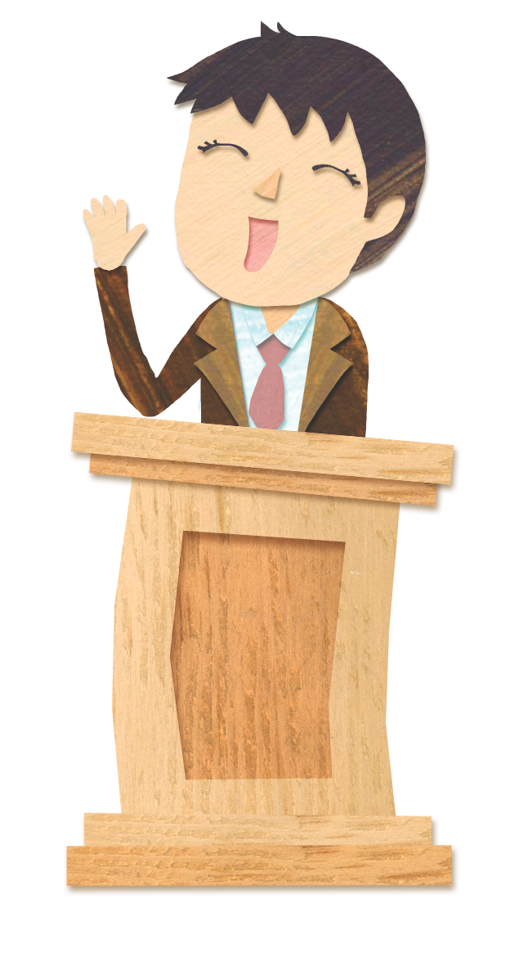
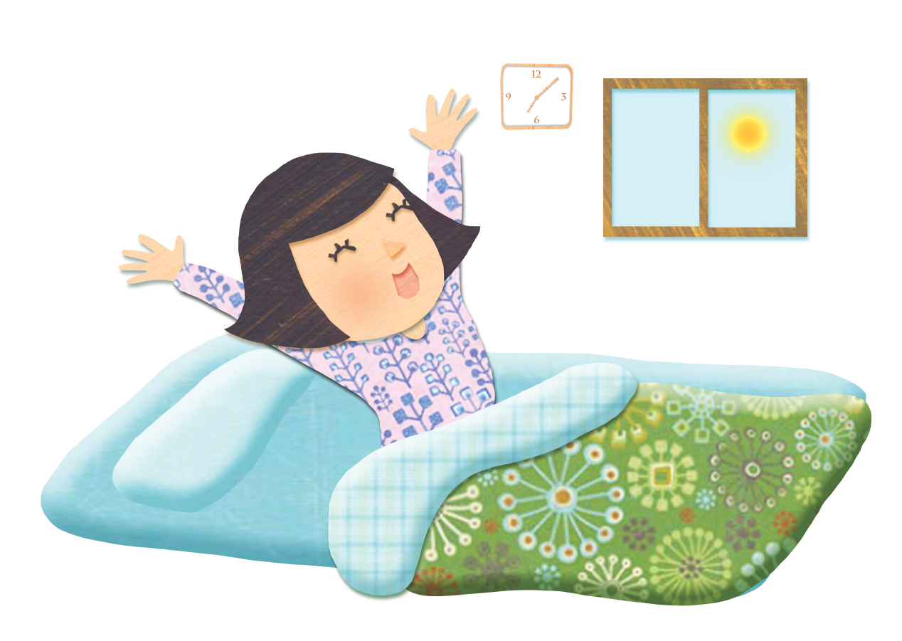
Notes:
講壇メッセージ
祈りの手帳(今日のみことば)
核心,産業宣教,レムナントデイ
私はメッセージの流れに乗っているのでしょうか?

Slide 26
わたしは メッセージの ながれに
のっているのでしょうか?

